Slide 1
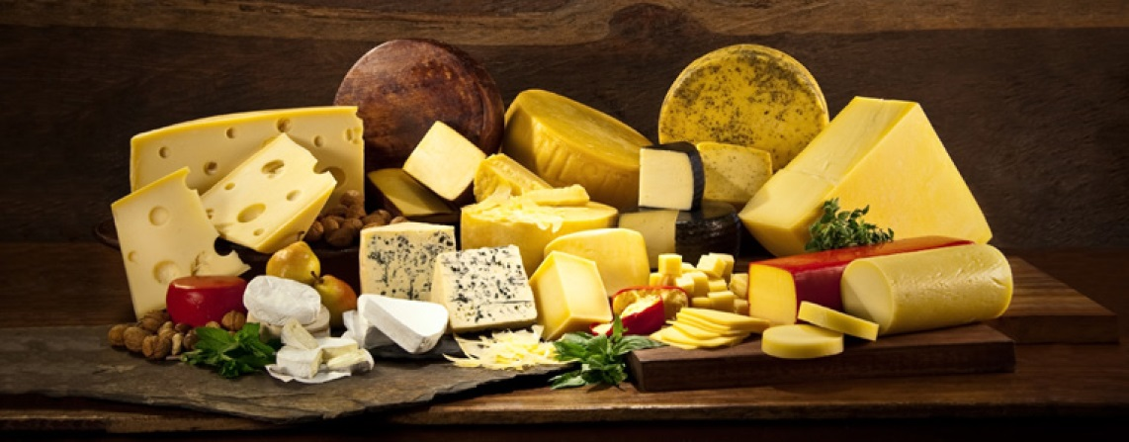
Desmontando mitos: ¿Son los lácteos buenos para nosotros, o no?
Ph.D. Davinia Sánchez Macías
Universidad Nacional de Chimborazo

Slide 2
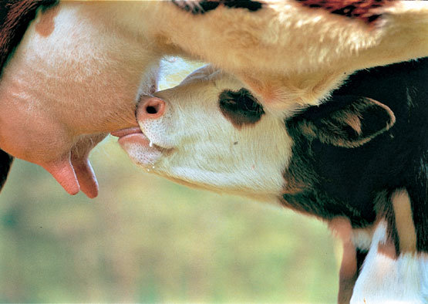
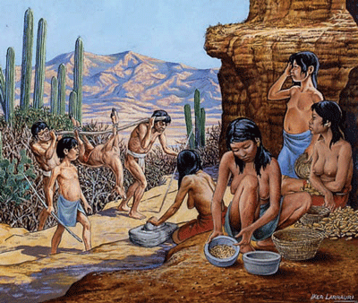

Slide 3
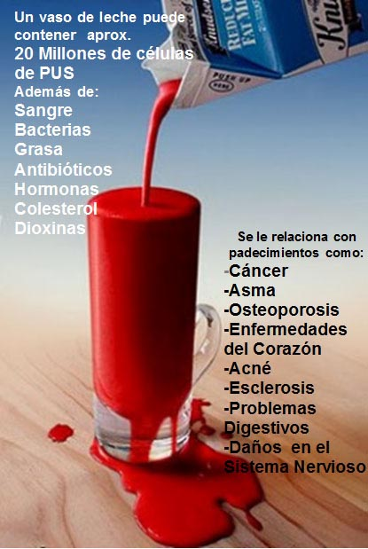
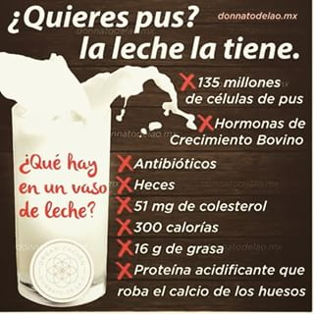
¿Células somáticas?
¿Bacterias lácticas?
¿Culpa de la vaca?
¿En serio?

Slide 4
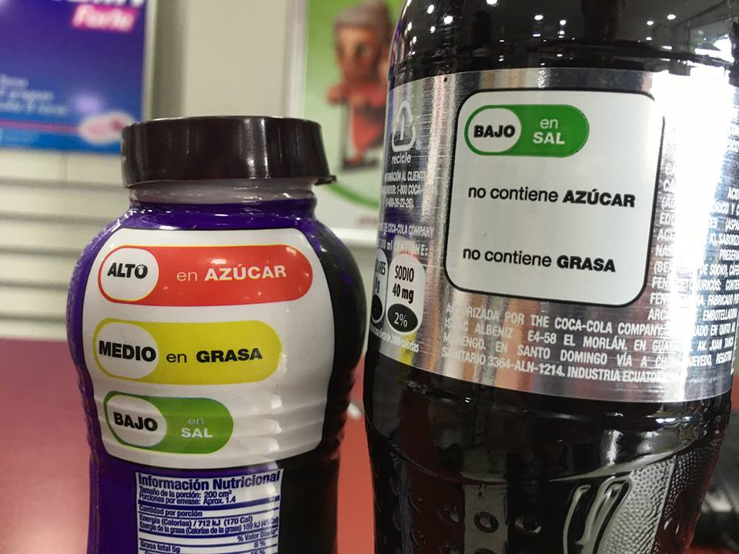
El semáforo en las etiquetas de los productos
¿Preferimos una Coca Cola Light o un yogurt?

Slide 5
Alimentos funcionales
El concepto → Japón en 1984.
Autoridades sanitarias
→ necesidad de controlar los gastos sanitarios, generados por la mayor esperanza de vida → garantizar también una mejor calidad de vida.
Nuevo concepto de alimentos
→ desarrollados para mejorar la salud y reducir el riesgo de contraer enfermedades.
Reglamentación “Alimentos para uso saludable específico” → nuevos productos

Slide 6
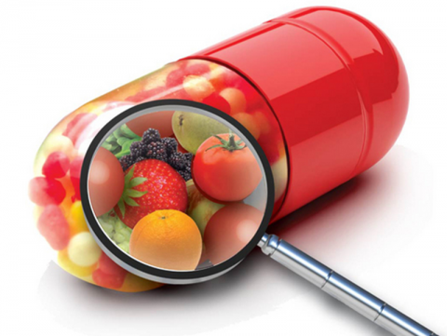
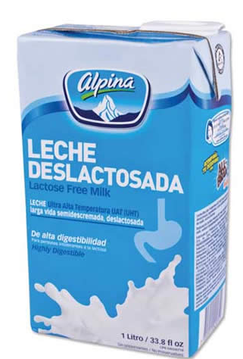
Alimentos funcionales
Alimento que, mediante pruebas científicas, ha demostrado tener un efecto beneficioso sobre alguna actividad o función biológica del cuerpo humano, mejorando con ello el estado de salud y bienestar, así como la reducción de riesgos de contraer enfermedades.
Definición:
Parte de una dieta normal y contienen componentes biológicamente activos (bioactivos), naturales o adicionados
Se consideran también aquellos a los que se les ha sustraído o modificado, por procesos tecnológicos, sus componentes naturales.

Slide 7
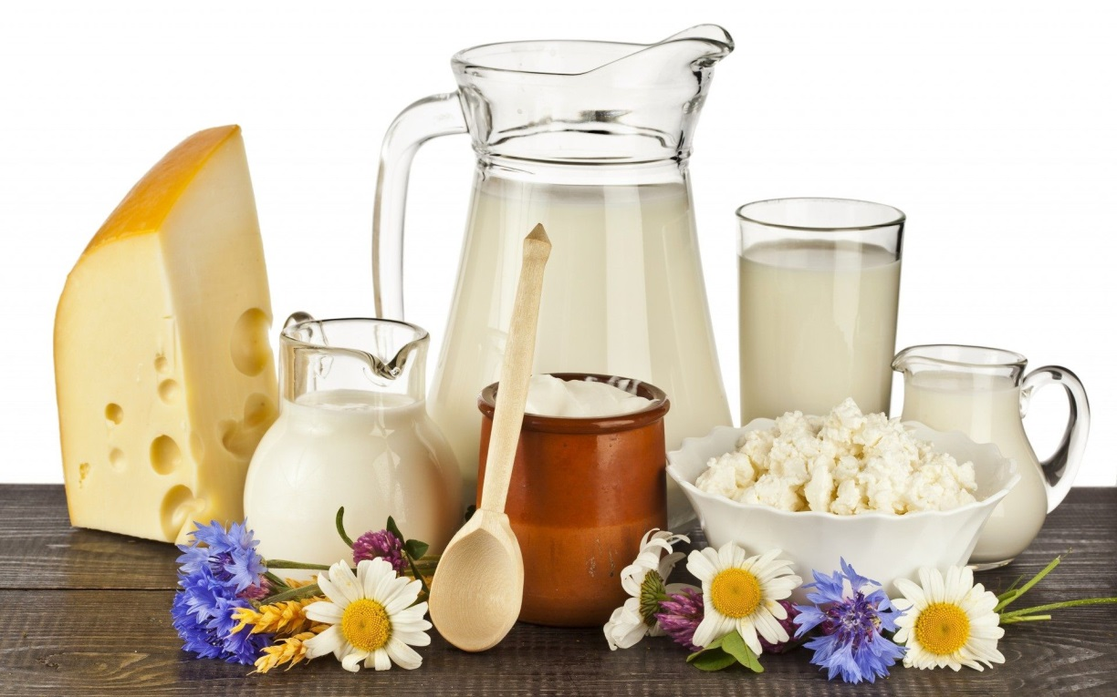
Los Lácteos como alimentos funcionales

Slide 8
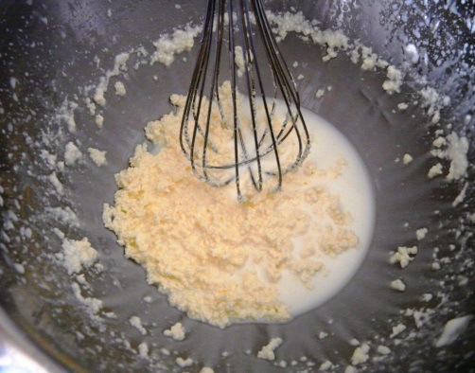
Leche y productos lácteos
Matriz compleja, completa y nutritiva
Proteínas, grasas, hidratos de carbono
Vitaminas, minerales
Son los AF con la mayor cantidad de trabajos de investigación realizados en todo el mundo.
Subproductos de la producción de quesos o mantequilla → se emplean como ingredientes que aportan sustancias funcionales para la elaboración de otros productos alimenticios.

Slide 9
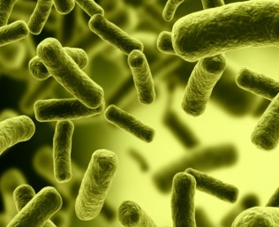
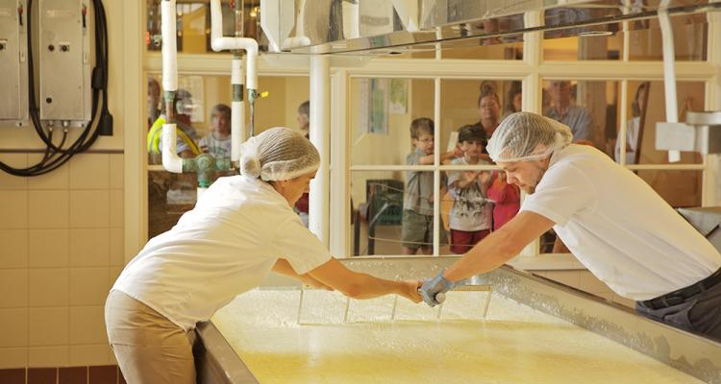
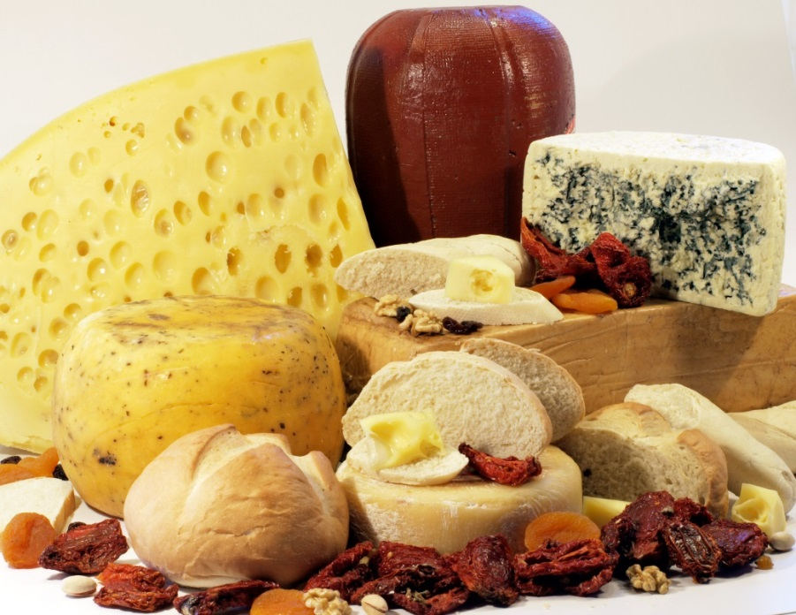
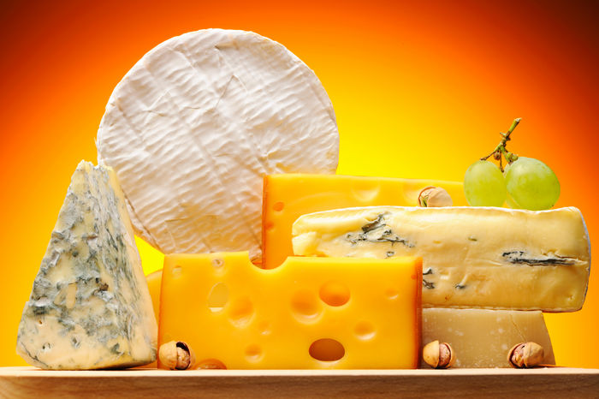
Quesos en el mundo
Amplia variedad
Materia prima y procesos
Diferentes aromas y texturas

Slide 10
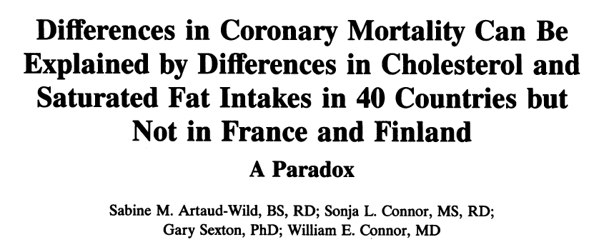
La paradoja francesa
Paradoja nutricional, no encaja con una parte de la teoría nutricional mayormente establecida en la actualidad.
Los estudios más recientes → no hay relación entre el consumo de grasa saturada y las enfermedades cardiovasculares.
Vino, al aceite de oliva y, últimamente, a los lácteos → ácido trans-palmítico → sólo existe en los lácteos.
A mayor consumo de ácidos grasos saturados
Mayor prevalencia de enfermedades cardiovasculares

Slide 11
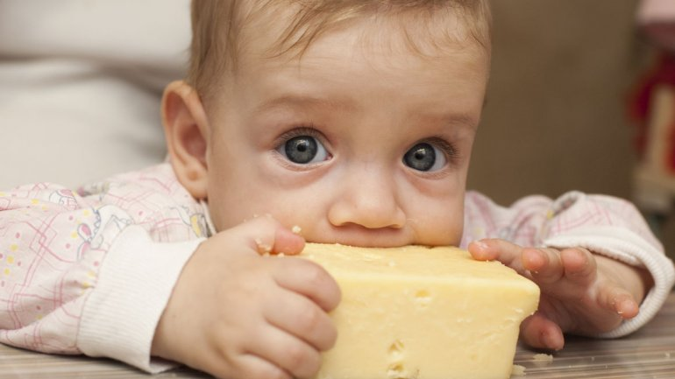
Ejemplos beneficiosos…
Toma diaria de lácteos → regulación de glucosa en sangre → prevención de diabetes mellitus tipo II.
Consumo de 3 raciones de lácteos en obesos
Disminución de insulina en plasma
Disminución de la grasa total corporal
Incremento de masa muscular
Consumo de lácteos → equilibrio del peso corporal:
Lipogénesis reducida + incremento de lipólisis en tejido adiposo.
Mayor consumo de calcio → incrementa excreción de grasa fecal → favorece pérdida de peso.
Lactosa y proteínas lácteas → aumentan la saciedad.

Slide 12
Más ejemplos beneficiosos…
Consumo de 3 a 7 raciones diarias de lácteos
Disminución de colesterol total y malo
Disminución del nivel de triglicéridos
Disminución de la diabetes tipo II e hipertensión → prevenir el declive cognitivo.
Deficiencia de calcio → asociado con enfermedades neurodegenerativas y patogénesis de demencia (Fujita et al., 2000; LaFerla, 2002)

Slide 13
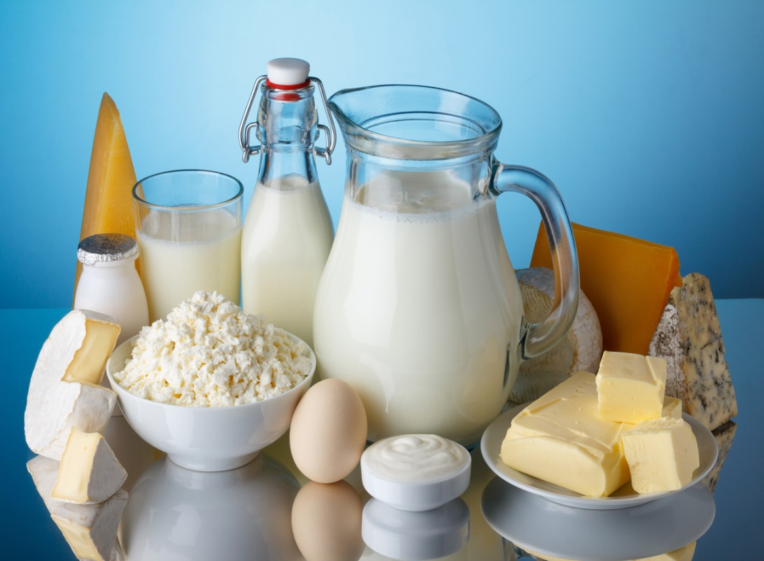
Lípidos, péptidos y probióticos

Slide 14
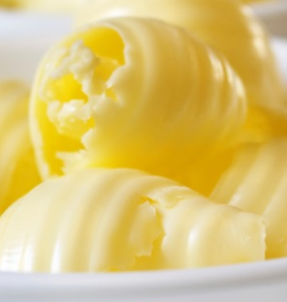
Lípidos bioactivos
Esteroles y ácidos grasos bioactivos, destacando los ácidos butírico, vaccénico (trans 11, C18:1) y otros ácidos linoleico conjugado.
Fosfolípidos, vitaminas liposolubles y carotenoides, entre otros.
Dentro de sus principales efectos se destacan:
Actividad anticarcinogénica
Antidiabética (diabetes tipo II)
Antiateroesclerótica
Aumento de la respuesta inmune
Aumento de la mineralización ósea
Efectos lipolíticos y antilipogénicos.

Slide 15
Funciones derivadas de los lípidos de la leche (Gutiérrez y col., 2011 )
Ingrediente funcional | Función u objetivo
Ácido gamma-amino butírico | Antihipertensivo
Ácido butírico | Eliminación de células cancerosas en el colon
Ácidos grasos omega-3 (sólo el ácido linoleico conjugado y el ácido alfa -linoleico se encuentran en la leche) | Desarrollo de la retina y el cerebro en la infancia Previenen enfermedades coronarias y paros cardiacos, y artritis reumatoide. Prevención de desordenes autoinmunes, cáncer de pecho, colon y próstata Regulación de la hipertensión Ausencia → deficiencia neurológica y/o visual
Fosfolípidos y esfingolípidos de la membrana | Relacionado con la regulación del comportamiento celular. Control del cáncer de colon Reducción del colesterol LDL y aumento de HDL Efecto de protección contra ulceración gástrica Defensa contra la bacteria Listeria y rotavirus.
Productos metabólicos de triacilglicéridos y fosfolípidos | Actividades antimicrobiana y antiviral
Ácidos grasos de cadena corta | Prevención de colonización de patógenos enterogénicos
Colesterol | Precursor de: - Sales biliares -Vitaminas (vitamina D) -Hormonas esteroideas

Slide 16
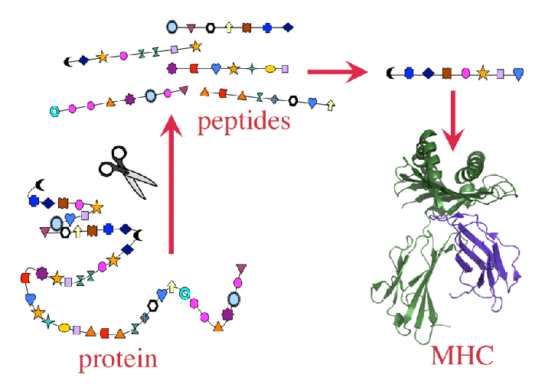
Péptidos bioactivos
Fragmentos pequeños de proteínas específicas (2-15 residuos de aminoácidos).
Influyen en los procesos metabólicos y tienen efectos beneficiosos para la salud.
Inactivos dentro de la proteína
Hidrólisis enzimática previa
Digestión en el individuo
Enzimas del cuajo
Enzimas microbianas
Enzimas endógenas de la leche

Slide 17
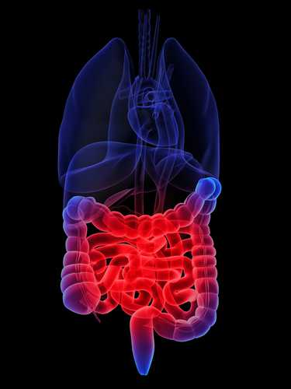
Péptidos opioides Interés farmacéutico
Los efectos fisiológicos depende de los receptores a los que se unan:
Control de motilidad intestinal → prevención y tratamiento de desórdenes intestinales.
Control de comportamiento emocional y social.
Analgesia → se buscan por escasos efectos colaterales y adecuadas características farmacocinéticas.
Saciedad

Slide 18
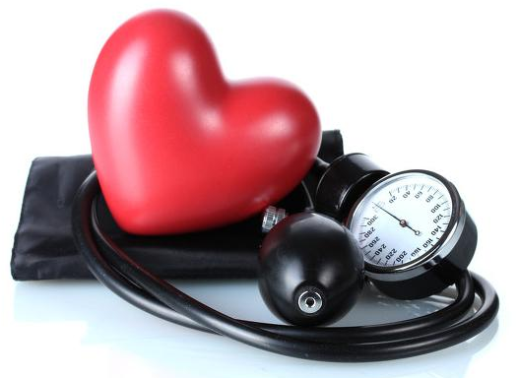
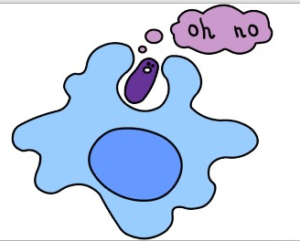
Péptidos con acción antihipertensiva
En 2005, se concluyó que el alto consumo de lácteos bajos en grasa redujo el riesgo de padecer nuevos casos de hipertensión en un 54% (Bonet et al., 2012).
Agentes inmunomodulatorios
Los péptidos inmunoregulatorios aumentan la fagocitosis y modulan la proliferación y diferenciación de linfocitos.
Inmunoterapia en la infección por VIH → modula la producción de linfoquinas in vitro → estimulación de la respuesta inmunitaria.

Slide 19
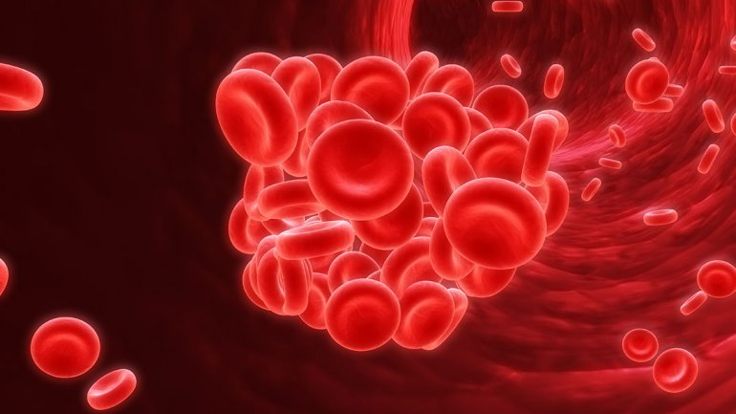
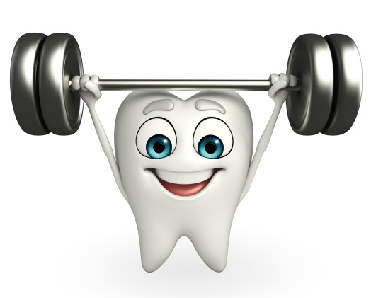
Péptidos antitrombóticos
Casoplatelinas → inhibe la agregación de las plaquetas.
Similitud en la estructura y funcionalidad de un péptido presente en el fibrinógeno humano → unión a receptor.
Péptidos transportadores de calcio
Caseino-fosfopéptidos → residuos de fosfatos → buenos agentes quelantes de calcio.
Importante papel en la absorción de calcio en intestino delgado → previene osteoporosis.
Su presencia en la cavidad oral → promueve la remineralización del esmalte de los dientes.

Slide 20
Probióticos
Microorganismos vivos que viven en la leche y derivados lácteos fermentados, como lactobacilos, bifidobacterias y algunos cocos gram positivo.
Mejoran:
La intolerancia a la lactosa
Prevención de varios tipos de cáncer
Reducción del colesterol sérico
Función inmunológica → impiden el crecimiento y colonización de bacterias patógenas.

Slide 21
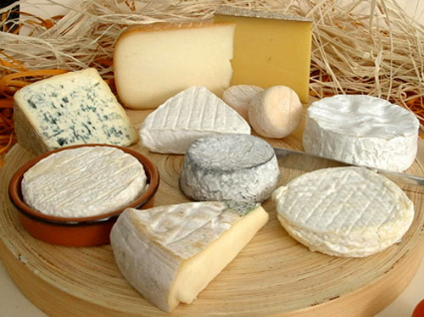
Leche de cabra como alternativa saludable

Slide 22
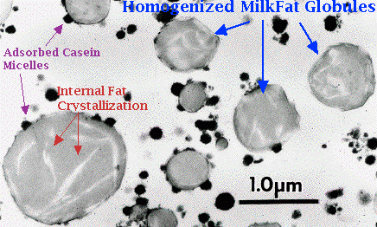
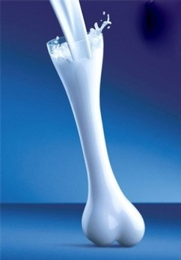
Diferencias…
Glóbulos de grasa más pequeños → mejor digestibilidad y eficiencia de metabolismo lipídico.
Mayor capacidad amortiguadora del pH.
Menor contenido de alfa-caseínas → menor alergia a la leche.
Mayor nivel de mono- y oligosacáridos → mayor desarrollo de flora intestinal.
Más Ca, P, K, Mg, Se y Cl… menos Na y S.

Slide 23
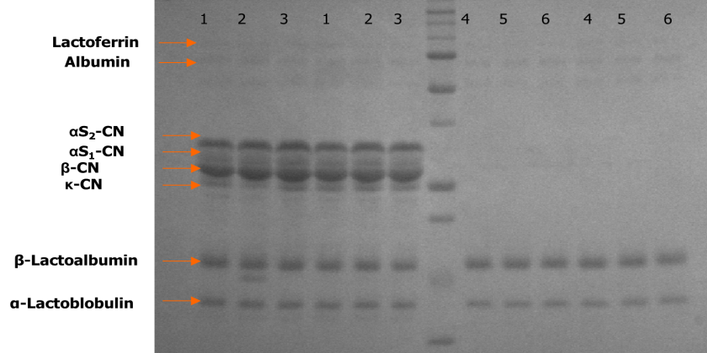
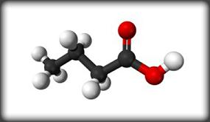
Diferencias…
Mayor proporción de β-caseína → β-casomorfinas y otros péptidos→ propiedades opioides, antitrombóticas, antihipertensivas, inmunomodulatorias, etc.
Mayor porcentaje de ácidos grasos de cadena corta y media y ácidos grasos mono- y poliinsaturados.
Mayor proporción de ácido linoleico conjugado → anticancerígeno y reductor de grasa corporal.

Slide 24
Entonces… ¿son buenos los lácteos?
¿Intolerante a la lactosa?
- Leche deslactosada
- Quesos curados
- Leches fermentadas: yogur y kéfir
¿Alergia a la leche de vaca?
Leche de cabra como alternativa
¿Qué no quieres ingerir grasas?
Lácteos descremados
Pero sobre todo:
Que nadie nos intente convencer con argumentos sin ciencia

Slide 25
Muchas gracias por su atención
¿Alguna pregunta?
https://www.facebook.com/proaninunach/

